Slide 1


COLLEGE
Pierre
SUC
****
Saint-Sulpice-la-Pointe
2025/ 2026

Slide 2
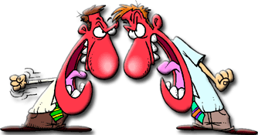
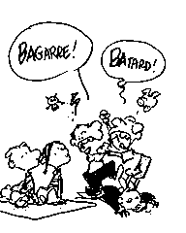
Conflit - Violence
Le Conflit est un état d’opposition
entre des personnes.
La Violence est le passage à l’acte (physique ou oral).
Pour que les conflits n’aboutissent pas à la violence, il faut les traiter immédiatement.

Slide 3
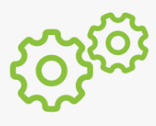

Définition des termes:
1. La médiation
Petit
conflit
Solutions
pacifiques
Médiation
Gagnant-
gagnant
Communication
non violente
Ecoute
Reformulation
Respect

Slide 4
Définition des termes:
2. Les pairs
Médiation
PAR
POUR
Elèves
ENTRE
AVEC

Slide 5
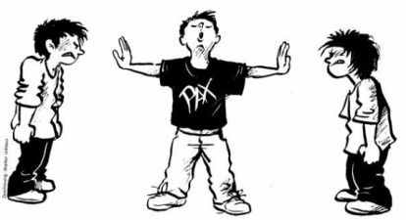
Les bases de la médiation
« Petit »conflit ➔ 2 élèves
Engagements des médiateurs:
Neutralité, écoute, confidentialité, bienveillance
Engagements des médiés:
vérité,
respect,
confidentialité,
écoute,
recherche d’une solution
Doivent accepter la médiation

Slide 6
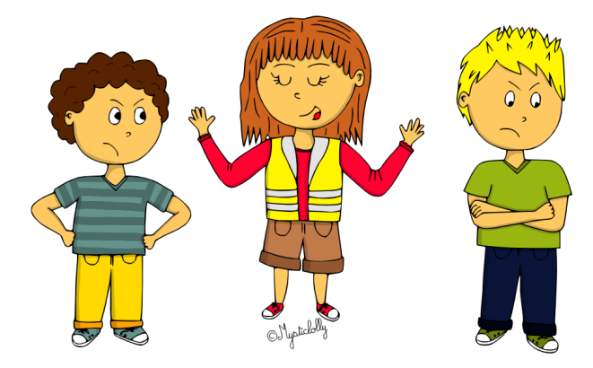
Le rôle du médiateur
Exprimez vos émotions
Expliquez-moi le conflit
Recherchons des solutions
ensemble …
Quels sont vos besoins
et attentes?
Ecoute
Reformulation
Respect
Communication

Slide 7
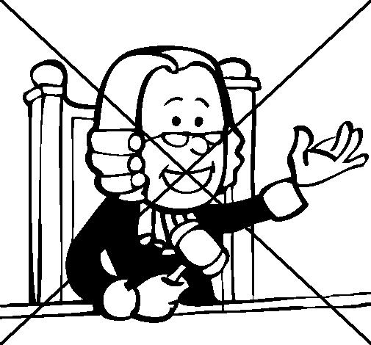
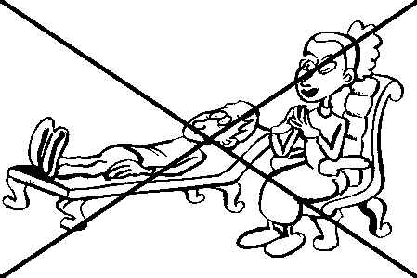
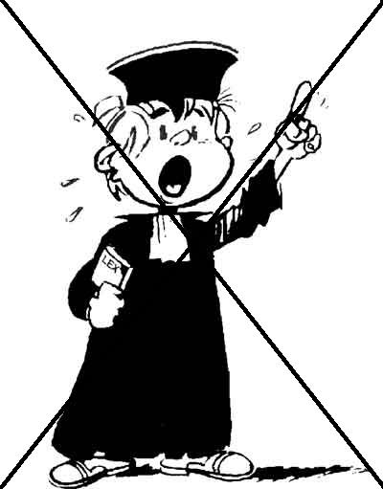
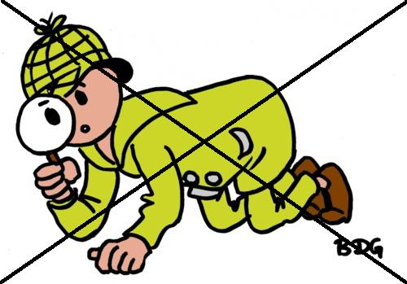
Ce que le médiateur n’est pas…
Un juge
Un psychologue
Un avocat
Un enquêteur

Slide 8
Objectifs de la médiation
Réguler les petits conflits
Créer un espace de parole
Favoriser la responsabilisation des élèves
Favoriser l’implication des élèves dans la gestion des conflits
Améliorer la relation entre les élèves
Lutter contre le harcèlement et prévenir la violence

Slide 9

Calendrier
Novembre 2025
Information des élèves de 6ème
2021

Slide 10
Mode d’emploi
Conflit: 2 élèves
Accord pour une médiation
Pour récupérer une invitation (date / heure / lieu)
Se rendre à la Vie Scolaire
Se rendre à la salle de médiation
(à côté de la salle des Professeurs)

Slide 11
Exemple de séance de médiation
Lien vers une vidéo de médiation par les pairs:
https://www.youtube.com/watch?v=Y8O5cf1ThBQ

Slide 12
MERCI POUR VOTRE
ATTENTION!

